Slide 1



Slide 2


BÀI 26
TRÊN CÁC MIỀN ĐẤT NƯỚC
BÀI 26
TIẾT 5 – 6
LUYỆN VIẾT ĐOẠN

Slide 3
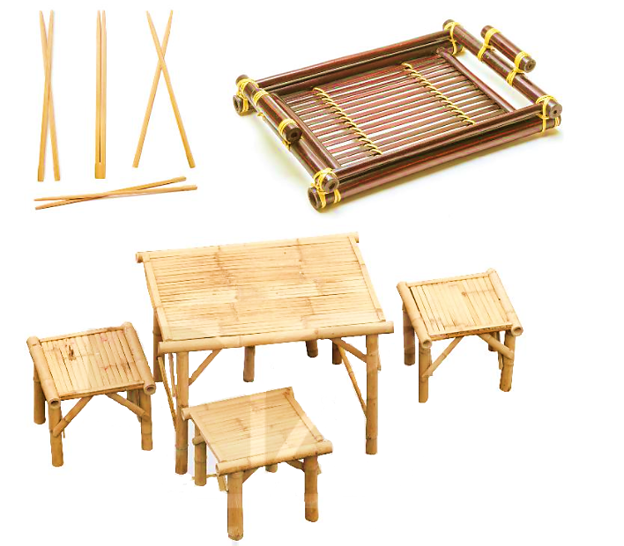
1. Nêu tên các đồ vật được làm từ tre hoặc gỗ và công dụng của chúng.
Đũa tre
Dùng để gắp thức ăn
Khay đựng cốc chén
Bàn ghế bằng tre
Dùng để ngồi ăn, nghỉ ngơi, làm việc,...

Slide 4
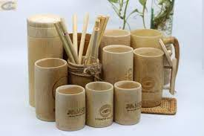
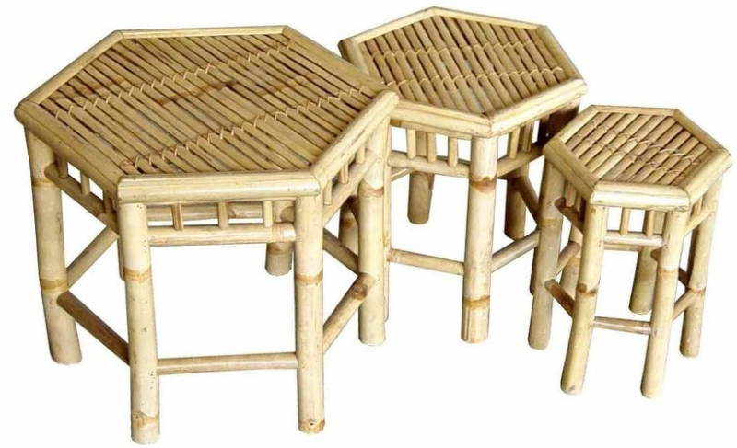
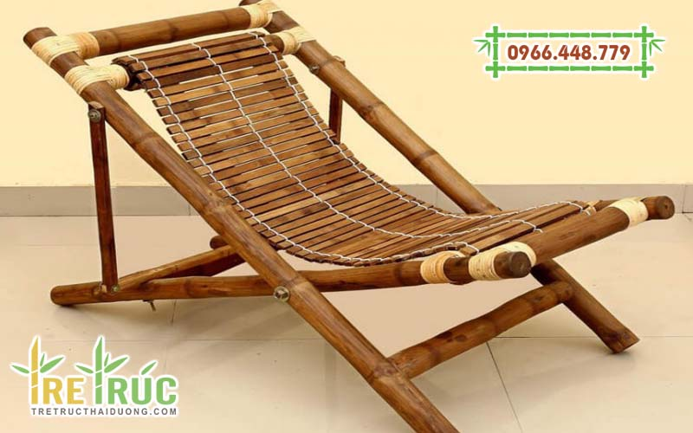
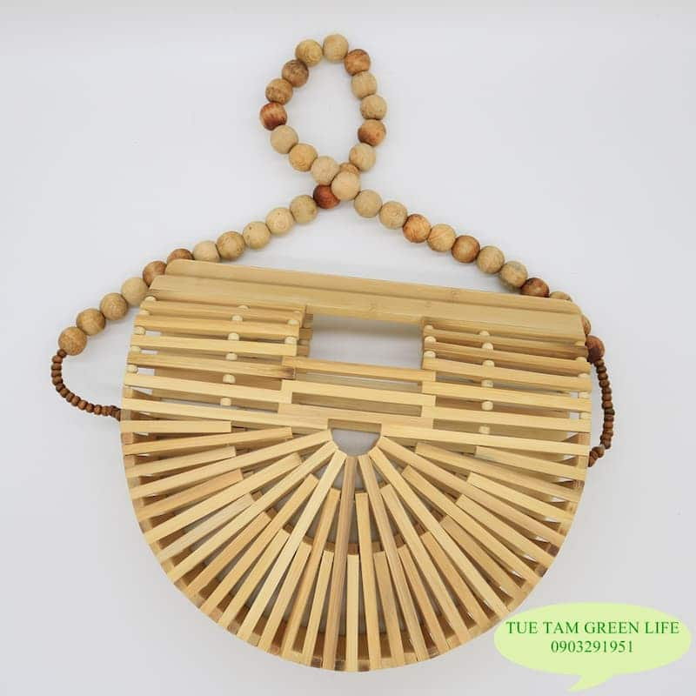
Đồ vật bằng tre hoặc nứa.
Notes:
Làm mẫu rồi chia nhóm
Chia sẻ trong nhóm nói theo dàn ý
Gọi 1 số HS trình bay trước lớp

Slide 5
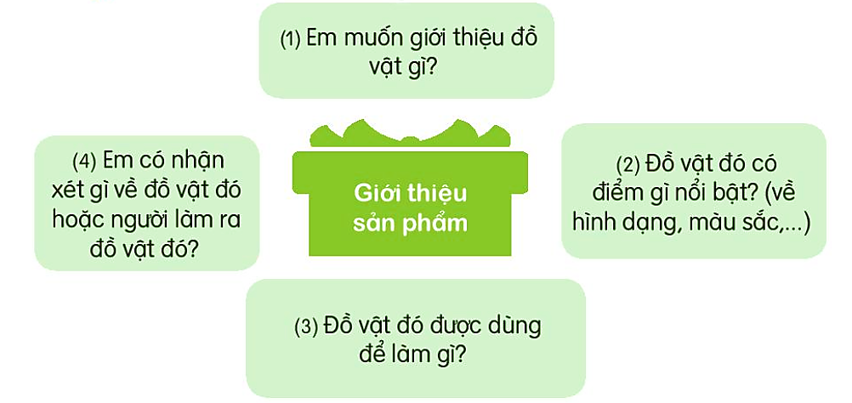
2. Viết 4 – 5 câu giới thiệu một đồ vật được làm từ tre hoặc gỗ.
Sau chuyến đi công tác, bố tặng em một chiếc sáo làm từ trúc rất đẹp.
Chiếc sáo là một đoạn thân trúc, dài chừng một cánh tay của em, màu vàng óng. Thân sáo to chừng hai ngón tay, bên trong rỗng. Dọc thân sáo là các lỗ tròn to như hạt đậu, cách không đều nhau.
Em thích chiếc sáo này lắm vì âm thanh của nó rất trong trẻo.
Mỗi khi học xong, em thường mang sáo ra thổi.

Slide 6

Viết 4 – 5 câu giới thiệu một đồ vật được làm từ tre hoặc gỗ.
2
.
Lưu ý:
Nội dung:
Hình thức:
Cách trình bày:
Tư thế ngồi viết:
Giới thiệu một đồ dùng làm từ tre hoặc gỗ .
Đoạn văn ngắn từ 4 – 5 câu.
Đầu câu viết hoa, cuối câu sử dụng dấu câu phù hợp. Đảm bảo tính liên kết giữa các câu.
Ngồi ngay ngắn và mắt cách vở 25 cm.

Slide 7
Bài mẫu 1:
Chị Hà đi du lịch về, đã mua tặng cho em một chiếc ống đựng bút làm từ thân tre rất tuyệt. Ống cao chừng gần một gang tay, to như cổ chân. Người thợ chỉ mài nhẵn, quét một lớp sơn bóng để bảo vệ thân ống bút khỏi mối mọt, nên vẫn giữ được màu vàng óng của thân tre. Tuy mộc mạc, nhưng ống bút vẫn đựng được nhiều đồ dùng học tập lại rất đẹp và đặc biệt là cứng cáp, bền. Em thích món quà này của chị Hà lắm.
Bài mẫu 2:
Em có một chiếc giá sách làm từ gỗ hương do chính tay bố em đóng. Giá gồm có bốn ngăn vuông, vừa đủ để đặt lên góc trái bàn học của em. Chúng được ghép lại từ các mảnh gỗ thẳng dài, dày chừng một đốt ngón tay. Bố quét cho giá sách một lớp sơn màu vàng cam xinh xắn, rồi còn khoan lỗ, làm các móc treo nhỏ cho em treo túi đồ trang trí nữa. Giá sách giúp em sắp xếp sách vở luôn gọn gàng, ngăn nắp. Em thích chiếc giá sách của mình lắm vì nó đong dầy tình thương của bố.

Slide 8
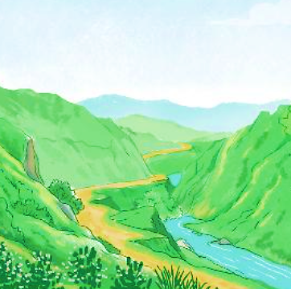
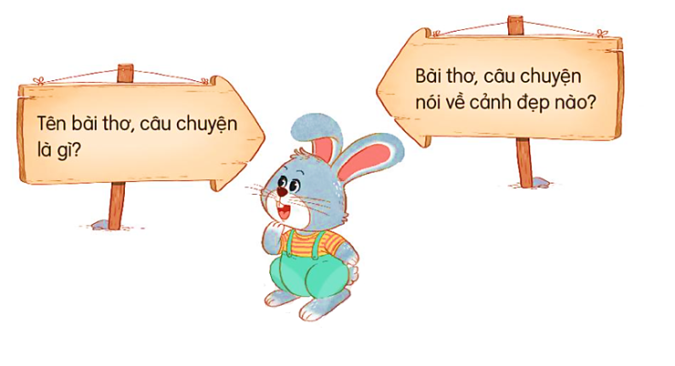
ĐỌC MỞ RỘNG
1. Tìm đọc bài thơ, câu chuyện viết về cảnh đẹp trên các miền đất nước.

Slide 9

2. Đọc cho bạn nghe đoạn thơ hoặc đoạn truyện em thích.

